Slide 1

Anadolu Hayat Emeklilik Datathon
Güneş Evitan

Slide 2
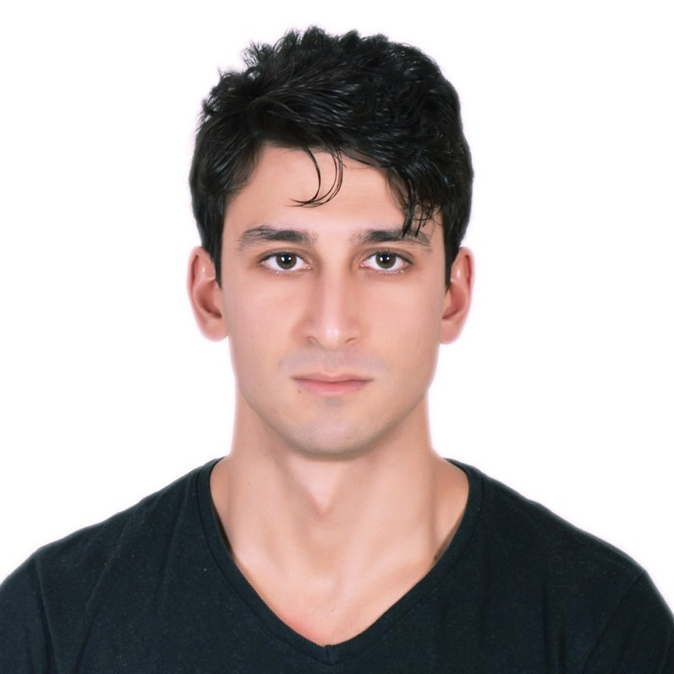
Güneş Evitan
Data Scientist, Orientis
Kaggle Grandmaster

Slide 3
Problem Tanımı
2020 senesi boyunca aylık katkı payı vadesi olan müşterilerin 2021 yılının ilk çeyreğinde, katkı paylarında enflasyon oranının üstünde artış yapıp yapmayacaklarının tahmin edilmesi.
Potansiyel (FP) ve sadık (TP) müşterilerin tespit edilmesi ve satış ekiplerinin verimliliğinin arttırılması
Müşterileri daha iyi tanımak ve onlarla daha iyi iletişim kurmak
Müşteri segmentasyonunun data-driven bir şekilde yapılması ve insana bağlı hataların en aza indirgenmesi

Slide 4
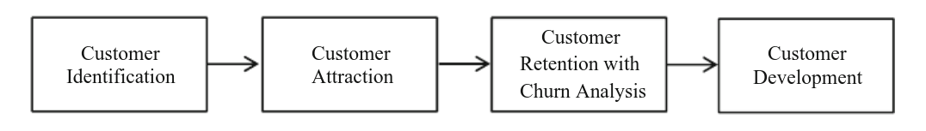
Literatür Taraması
Sabbeh, S. (2018). Machine-Learning Techniques for Customer Retention: A Comparative Study.
Guelman, L., Guillén, M., Pérez-Marín, M. (2012). Random Forests for Uplift Modeling: An Insurance Customer Retention Case.
Singh, N., Singh, P., Gupta, M. (2021). An inclusive survey on machine learning for CRM: a paradigm shift.

Slide 5
Çözüm
Veri Ön İşleme
Validasyon ve Metrikler
Veri temizleme
Eksik verilerin doldurulması
Değişken türetme
5 stratified fold
Accuracy, precision, recall, ROC AUC, specificity ve F1 skorları,
Modelleme
Veri Modelleme Sonrası İşleme
LightGBM
XGBoost
Blending
Aynı müşterilerin bulunması ve tahminlerin üzerine yazılması
Model çıktılarının labellara dönüştürülmesi

Slide 6
Veri Ön İşleme - Veri Temizleme
SOZLESME_KOKENI sütunu içindeki TRANS değerleri TRANS_C olarak değiştirildi
GELIR sütunu nümerik yapıldı ve GELIR sütunu içindeki negatif değerler 0 ile değiştirildi

Slide 7
Veri Ön İşleme - Eksik Verilerin Doldurulması
SOZLESME_KOKENI_DETAY sütunu içindeki eksik veriler NEW olarak dolduruldu
MUSTERI_SEGMENTI sütunu içindeki eksik veriler LightGBM classifier ile tahmin edilip dolduruldu
KAPSAM_TIPI sütunu içindeki eksik veriler mod değer ile dolduruldu

Slide 8
Veri Ön İşleme - Değişken Türetme
Kategorik değişkenler labellara dönüştürüldü
Sözleşmenin ay olarak toplam süresi 2020-01-01 - BASLANGIC_TARIHI olarak hesaplandı
Müşterilerin yaşları 2020 - DOGUM_TARIHI olarak hesaplandı
Sadece pozitif değerleri olan sürekli değişkenlere log(x + 1) işlemi yapıldı
Hem pozitif hem negatif değerleri olan sürekli değişkenlere log(x + 1 - min(x)) işlemi yapılmıştır

Slide 9
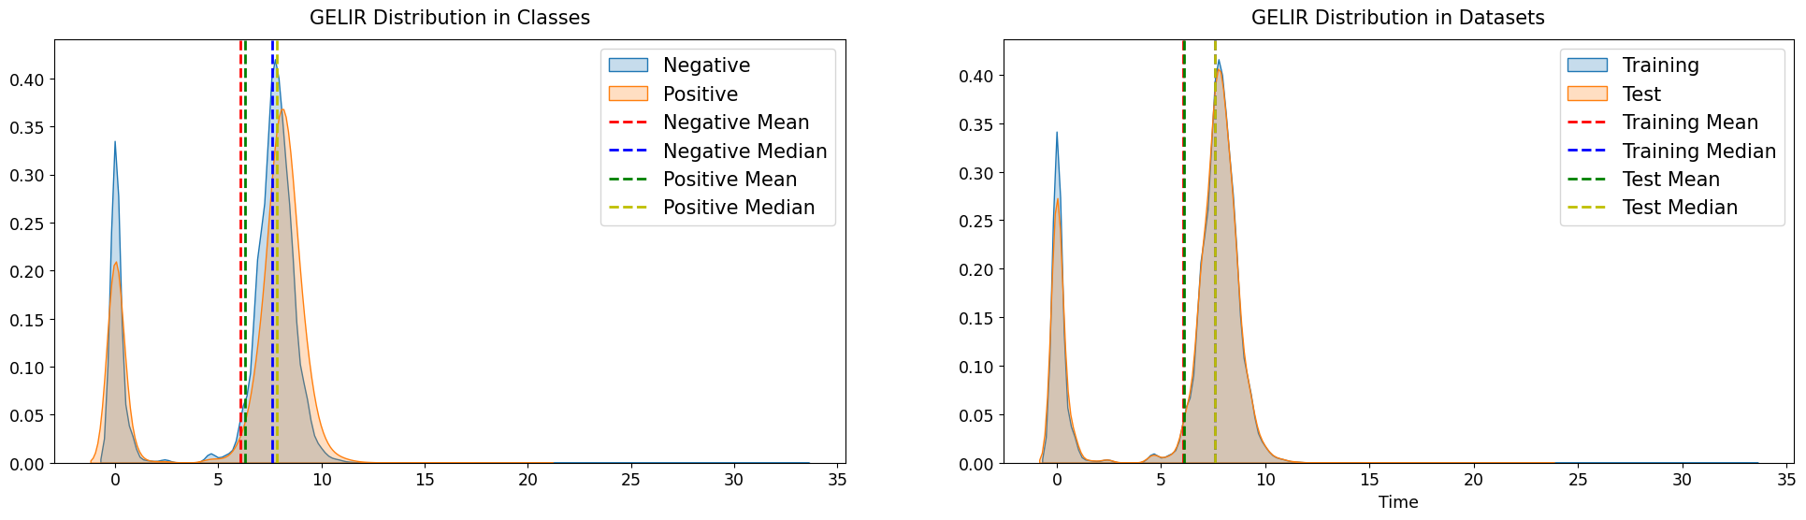
Veri Ön İşleme - Değişken Türetme

Slide 10
Veri Ön İşleme - Değişken Türetme
Ayların vade tutarları ve ödenen tutarları üzerinden lineer ve istatistiki değişkenler yaratıldı
Yüksek korelasyonu olan değişken gruplarının boyutları PCA ile azaltıldı
Poliçe ve müşteri değişkenleri grupları üzerinde KMeans algoritması ile kümeler yaratıldı
POLICE_SEHIR değişkeninin kategorileri, kategorilerin veri seti içindeki sıklıkları ile değiştirildi
Aralık ayı vade tutarı ve ödenen tutar üzerinde istatistiki değişkenler yaratıldı
Cross-validation döngüsü içinde target encoding yapıldı

Slide 11
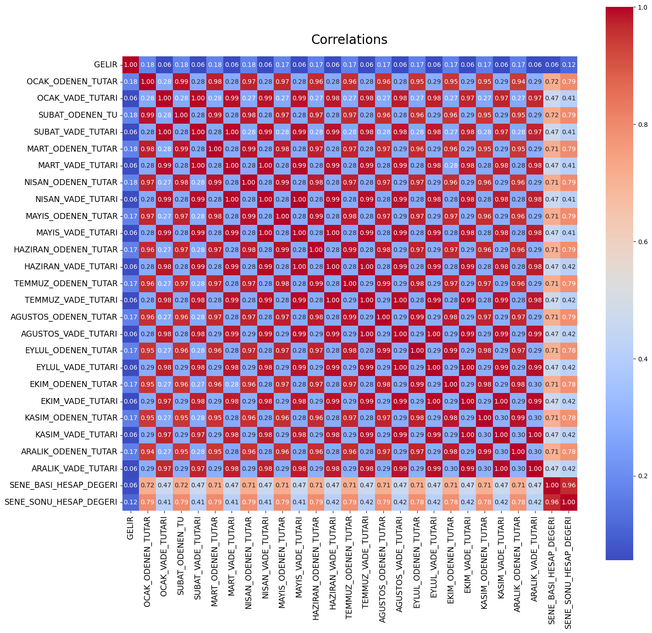
Veri Ön İşleme - Değişken Türetme

Slide 12
Validasyon ve Metrikler
Cross-validation olarak 5 stratified fold kullanıldı. Foldlar içinde ARTIS_DURUMU sütunu stratify edildi.
Hata metrikleri olarak accuracy, ROC AUC, precision, recall, specificity ve F1 skorları kullanıldı.
Modelleri değerlendirirken, yukarıda bahsedilen metriklerin foldlar içindeki skorlarının ortalamaları, standart sapmaları ve metriklerin out-of-fold skorları dikkate alındı.

Slide 13
Modelleme
Model olarak LightGBM ve XGBoost binary classifierlar kullanıldı. Bu modellerin parametreleri, out-of-fold skoru maksimize edecek şekilde ayarlandı.
F1 skorunu maksimize etmek için training esnasında validasyon ROC AUC skoru hesaplanarak o skora göre early stopping yapıldı. ROC AUC skorunu hesaplaması, F1 skoruna göre daha ucuz olduğu için ROC AUC skoru proxy metrik olarak kullanıldı.

Slide 14
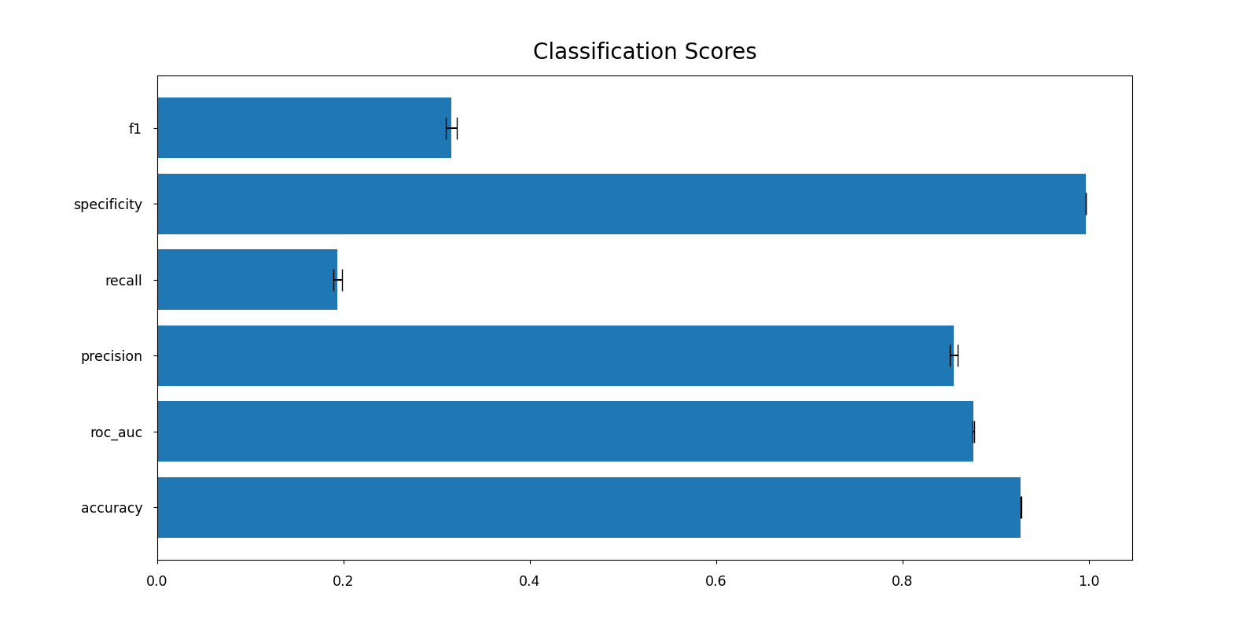
Modelleme - LightGBM

Slide 15
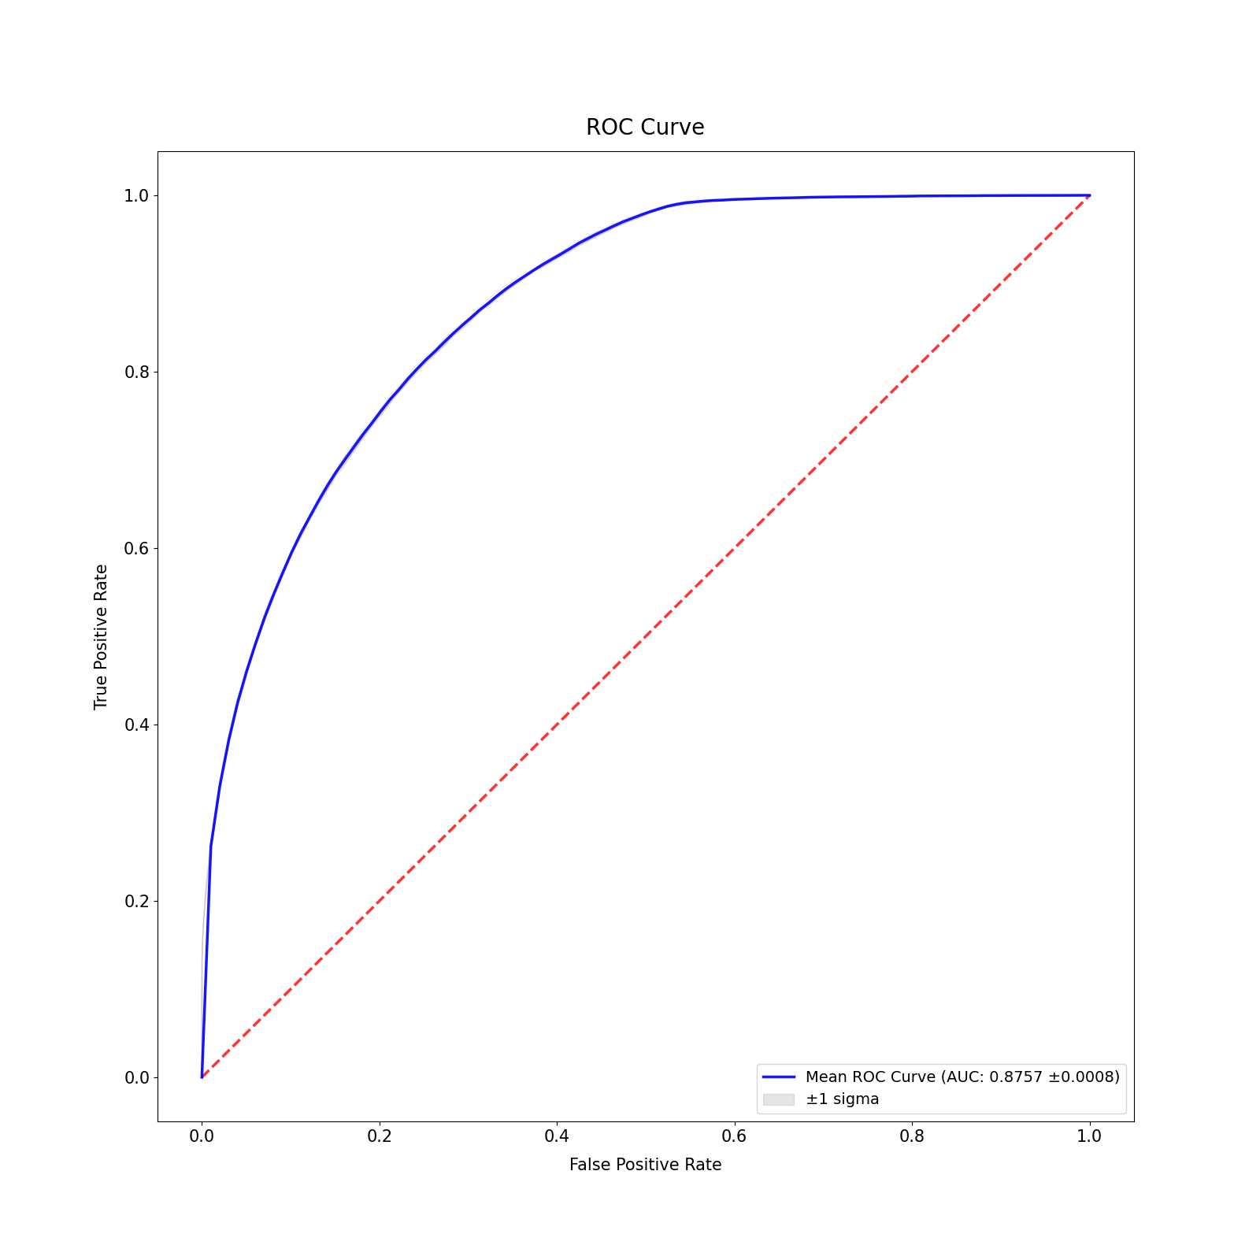

Slide 16
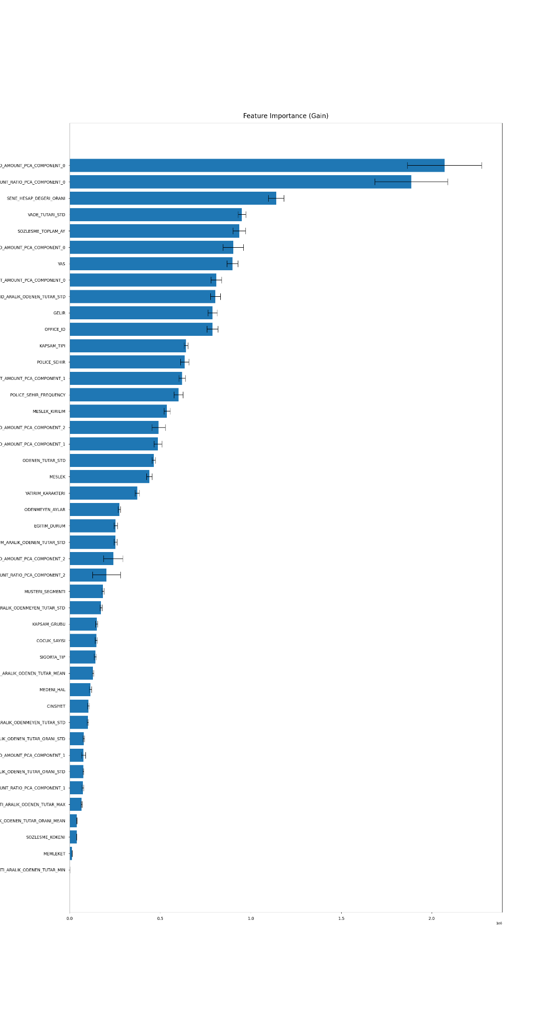

Slide 17
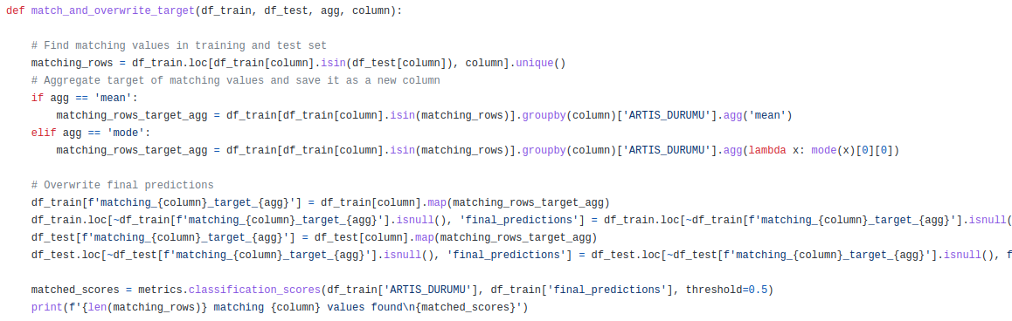
Veri Modelleme Sonrası İşleme
Müşterilerin kategorik değişkenlerinden 2 adet CUSTOMER_ID değişkeni yaratılmıştır. Bu değişkenler training ve test setteki aynı müşterileri bulup onların target değerinin ortalamasını yazdırmak için kullanılmıştır.

Slide 18
Veri Modelleme Sonrası İşleme
Modeller 3 farklı random seed (42, 0 ve 1337) ile eğitildikten sonra tahminleri yazdırıldı. 0 ve 1 arasındaki tahminler toplanıp, random seed sayısına bölündü.
0 ve 1 arasındaki model tahminleri, out-of-fold precision-recall eğrisinin argmaxı olan threshold ile labellara çevirildi.
 | Accuracy | ROC AUC | Precision | Recall | Specificity | F1
Local | 0.9088 | 0.8842 | 0.4763 | 0.4817 | 0.9495 | 0.4790
Public LB |  |  |  |  |  | 0.44580
Private LB |  |  |  |  |  | 0.45699

Slide 19
İşe Yaramayanlar ve Kullanılmayanlar
Türetilen değişkenlerin büyük bir kısmı
2020 yılı ayların enflasyon oranları, TRYxUSD çifti gibi dış veriler
Sample weight ve class weight kullanımı
Çok fazla kayıp veri olan sütunların doldurulması
Random oversampling ve SMOTE
LightGBM scale_pos_weight ve is_unbalance parametreleri
XGBoost modeli sonuçları

Slide 20
Dinlediğiniz için teşekkürler
GitHub: gunesevitan
Kaggle: gunesevitan
LinkedIn: gunesevitan
Project Repository: https://github.com/gunesevitan/anadolu-hayat-emeklilik-datathon

